Slide 1

প্রিয় শিক্ষার্থীরা,সবাইকে স্বাগতম

Slide 2
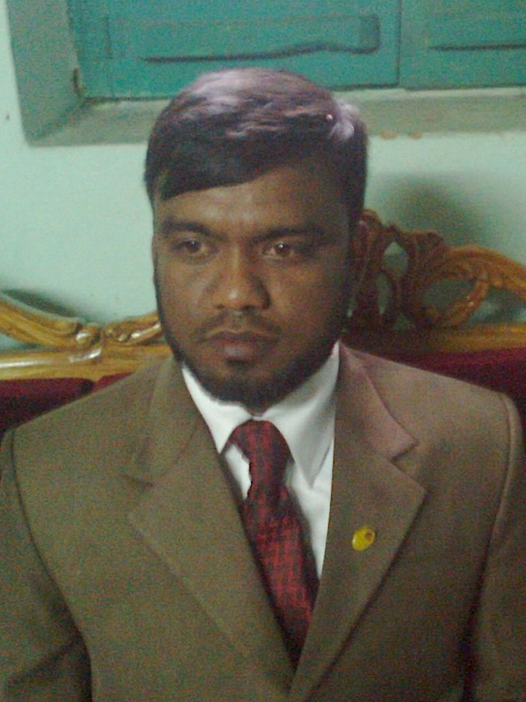
শিক্ষক পরিচিতি
মোঃএনামুল হক
এম,এম বি,এ(অনার্স)এম,এ
সহকারি শিক্ষক(ইসলাম শিক্ষা)
বগুড়া ইসলামিক মিশন বালিকা উচ্চ বিদ্যালয় চেলোপাড়া,(নাটাই)বগুড়া
মোবাইল নং-০১৭১৮২৭৯২৪৭
ইমেইল-anamulhoque@gmail.com
আইডি-০২

Slide 3

পাঠ পরিচিতি
শ্রেণিঃঅষ্টম
বিষয়ঃইসলাম ও নৈতিকশিক্ষা
অধ্যায়ঃ২য় পাঠঃ৩ ও ৪
সময়ঃ৫০মিনিট
তারিখঃ১৪/১২/২০১৩ ইং

Slide 4
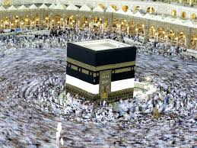
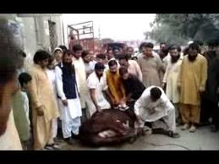
চিত্রটি দেখ এবং বল
কাবা ঘরের ছবি
কুরবানি করার ছবি

Slide 5

আজকের পাঠ:
হজ

Slide 6
শিখনফল
এই পাঠ শেষে শিক্ষার্থীরা-
হজ এর ফরজ বলতে পারবে ।
হজ এর ওয়াজিব লিখতে পারবে ।
হজ এর কার্যবলী লিখতে পারবে ।

Slide 7
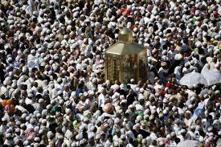
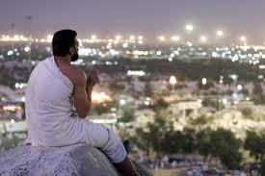
তাওয়াফ করার ছবি
আরাফাত ময়দানের ছবি

Slide 8

কর্মপত্র-১
হজ এর ফরজ কয়টি ও কি কি ? (একক কাজ)

Slide 9
হজের ফরজ
ইহরাম বাধা
আরাফাতে অবস্থান করা
তাওয়াফে যিয়ারত

Slide 10
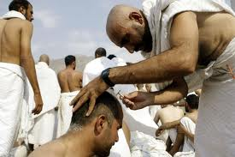
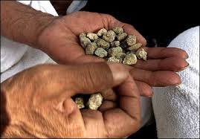

মাথা মুড়ানোর ছবি
কংকর এর ছবি

Slide 11
কর্মপত্র-2
হজের ওয়াজিব কয়টি ও কি কি ? (জোড়ায় কাজ)

Slide 12
হজ এর ওয়াজিব
মুযদালিফায় অবস্থান করা ।
সাফা ও মারওয়া পাহাড়দ্বয়ের মাঝে দৌড়ান
কংকর নিক্ষেপ করা
তাওয়াফে বিদা
মাথা মুড়ানো
সমাধান

Slide 13

কর্মপত্র-৩
হজ পালনের ধারবাহিক কার্যবলি গুলি লিখ।
(দলীয় কাজ)

Slide 14
সমাধান
হজ পালনের ধারবাহিক নিয়মগুলি হল-
ইহরাম বাধা
তাওয়াফে কুদুম করা
সাঈ করা
৮তারিখে মিনায় অবস্থান করা

Slide 15
৯ই যিলহজ তারিখে আরাফায় অবস্থান করা
কংকর নিক্ষেপ করা
কুরবানি করা
মাথা মুণ্ডন করা
তাওয়াফে যিয়ারত করা

Slide 16
১।হজ শব্দের অর্থ কি?
ক) বিরত থাকা
খ)সংকল্প করা
গ)বৃদ্ধি করা
ঘ)বের হওয়া
মূল্যায়ন
এন

Slide 17

হজ ও উমরাহ পর পর করার মাধ্যমে দূরীভূত হয়- i.দারিদ্রতা ii.অভাব iii.পাপ
কোনটি সঠিক?
ক)iওii খ)iওiii
গ)iiওiii ঘ)i,iiওiii
$$√$$

Slide 18
বাড়ীর কাজ
আসলাম সাহেব একজন ধর্মপরাণ ব্যাক্তি।এলাকায় একটি মসজিদ র্নিমাণের জন্য প্রয়োজন হলো ।সবাই মিলে একটি চমৎকার জায়গা নির্বাচন করল । জায়গাটি আসলাম সাহেবের ফসল উৎপাদনের এক মাত্র অবলম্বন।কিন্তু সবাই মিলে অনুরোধ করায় তিনি তা মসজিদের জন্য নিঃস্বার্থভাবে দিতে সম্মত হন। তার এ কাজ তার বড় ভাই আকরাম সাহেব অসন্তুষ্ট হন এবং উক্ত জায়গা দিতে প্রচন্ড বাধা প্রদান করেন।
ক)যিলহজ মাসের কোন তারিখে আরাফায় অবস্থান করতে হয়?
খ)তাওয়াফে কুদুম বলতে কী বুঝায়?
গ)আসলাম সাহেবের কাজের মাধ্যমে ইবাদতের কোন শিক্ষাটি প্রকাশ পেয়েছে?ব্যাখ্যা কর ।
ঘ)আকরাম সাহেবের কার্যক্রম হযরত ইব্রাহিম ও হযরত ইসমাঈল(আ.)এর ঘটনার আলোকে বিশ্লেষণ কর ।

Slide 19

ধন্যবাদ
সমাপ্ত

